Slide 1
Определение величины физического износа
Подготовила: Щербакова А.П.

Slide 2
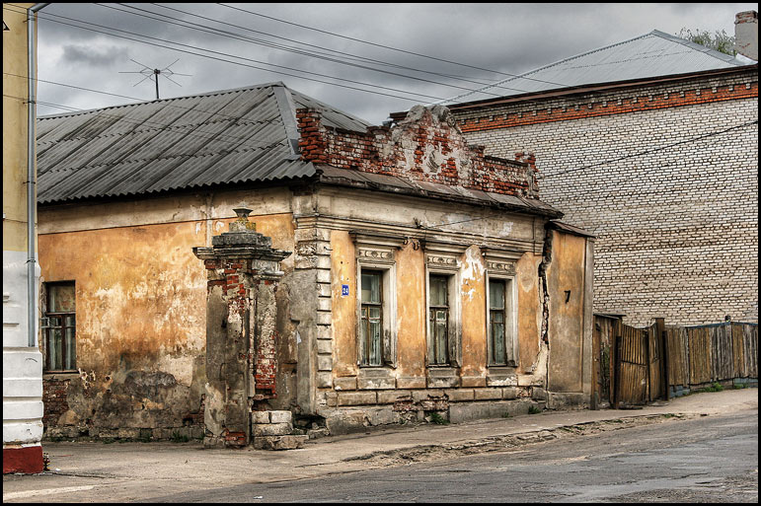
Физический износ – постепенная утрата изначально заложенных при строительстве технико-эксплуатационных качеств объекта под воздействием природно-климатических факторов, а также жизнедеятельности человека.
Методы расчета физического износа зданий следующие:
• нормативный (для жилых зданий);
• стоимостный;
• метод срока жизни.

Slide 3
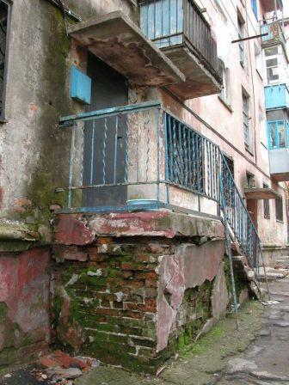
Нормативный метод расчета физического износа предполагает использование различных нормативных инструкций межотраслевого или ведомственного уровня. В качестве примера можно назвать Правила оценки физического износа жилых зданий (ВСН 53-86) Государственного комитета по гражданскому строительству и архитектуре при Госстрое СССР. – М., 1990, применяемые бюро технической инвентаризации в целях оценки физического износа жилых зданий при технической инвентаризации, планировании капитального ремонта жилищного фонда независимо от его ведомственной принадлежности.
В указанных правилах даны характеристика физического износа различных конструктивных элементов зданий и их оценка.

Slide 4
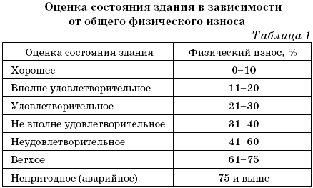
Физический износ здания следует определять по формуле:
Q_{ф} = (∑ q_{i} · J_{i})/100,
где Q_{ф} – общий физический износ здания, %;
q_{i} – фактический износ i-го конструктивного элемента в общей стоимости здания, %;
J_{i} – удельный вес стоимости конструктивного элемента в общей стоимости здания, %.

Slide 5
Доли восстановительной стоимости отдельных конструкций, элементов и систем в общей восстановительной стоимости здания (в процентах) обычно принимают по укрупненным показателям восстановительной стоимости жилых зданий, утвержденных в установленном порядке, а для конструкций, элементов и систем, не имеющих утвержденных показателей, по их сметной стоимости.
Описанная методика применяется исключительно в отечественной практике. При всей наглядности и убедительности ей присущи следующие недостатки:
• невозможность изначально учесть нетипичные условия эксплуатации объекта по причине «нормативности»;
• трудоемкость применения по причине необходимой детализации конструктивных элементов здания;
• невозможность измерения функционального и внешнего износов;
• субъективность удельного взвешивания конструктивных элементов.

Slide 6
В основе стоимостного метода определения физического износа лежит физический износ, выраженный на момент его оценки соотноше­нием стоимости объективно необходимых ремонтных мероприятий, устраняющих повреждения конструкций, элемента, системы или здания в целом, и их восстановительной стоимости.
Суть стоимостного метода определения физического износа заключается в определении затрат на воссоздание элементов здания.
Данный метод позволяет сразу рассчитать износ элементов и здания в целом в стоимостном выражении. Поскольку расчет обесценения производится на основе разумных фактических затрат на доведение изношенных элементов до «практически нового состояния», результат по данному подходу можно считать достаточно точным. Недостатки метода – обязательная детализация и точность расчета затрат на проведение ремонта изношенных элементов здания.

Slide 7
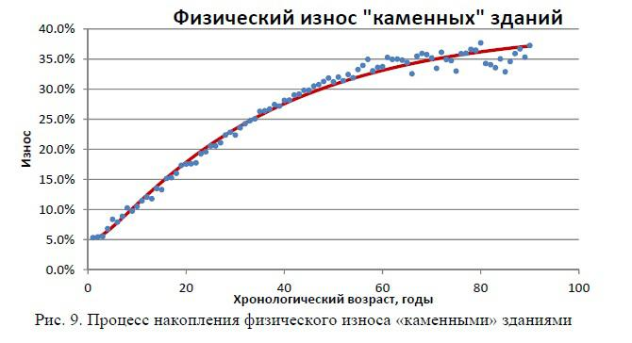
Определение физического износа зданий методом срока жизни. Показатели физического износа, эффективного возраста и срока экономической жизни находятся в определенном соотношении, которое можно выразить формулой:
И = (ЭВ: ФЖ) · 100 = [ЭВ: (ЭВ + ОСФЖ)] · 100,
где И – износ, %;
ЭВ – эффективный возраст, определяемый экспертом на основе технического состояния
элементов или здания
в целом;
ФЖ – типичный срок
физической жизни;
ОСФЖ – оставшийся
срок физической жизни.

Slide 8
Физический износ можно рассчитать как для отдельных элементов здания с последующим суммированием рассчитанных обесценений, так и для здания в целом. Для приближенных расчетов износа возможно использовать упрощенную формулу:
И = (ХВ: ФЖ) · 100,
где И – износ, %;
ХВ – эффективный возраст, определяемый экспертом на основе технического состояния, отдельного элемента здания;
ФЖ – типичный срок физической жизни.

Slide 9
Рассчитанный таким образом процент износа элементов или здания в целом может быть переведен в стоимостное выражение (обесценение):
О = ВС · (И: 100),
где И – износ, %;
ВС – восстановительная стоимость.

Slide 10
На практике элементы сооружения, имеющие устранимый и неустранимый физический износ, делят на «долгоживущие» и «короткоживущие».
«Короткоживущие элементы» – элементы, имеющие меньший срок жизни, чем здание в целом (кровля, сантехническое оборудование и т.п.).
«Долгоживущие элементы» – элементы, у которых ожидаемый срок жизни сопоставим со сроком жизни здания (фундамент, несущие стены и т.д.).

Slide 11
Устранимый физический износ «короткоживущих элементов» возникает вследствие естественного изнашивания элементов здания со временем, а также небрежной эксплуатации. В этом случае цена продажи здания снижена на соответствующее обесценение, поскольку будущему собственнику необходимо будет произвести «ранее отложенный ремонт», чтобы восстановить нормальные эксплуатационные характеристики сооружения (текущий ремонт внутренних помещений, восстановление участков протекающей кровли и т.д.). При этом предполагается, что элементы восстанавливаются до «практически нового» состояния.
Устранимый физический износ в денежном выражении определен как «стоимость отложенного ремонта», т.е. затрат по доведению объекта до состояния, «эквивалентного» первоначальному.

Slide 12
Неустранимый физический износ компонентов с коротким сроком жизни – это затраты на восстановление быстроизнашивающихся компонентов, которые определяются разницей между восстановительной стоимостью и величиной устранимого износа, умноженной на соотношение хронологического возраста и срока физической жизни этих элементов.
Устранимый физический износ элементов с долгим сроком жизни определяется разумными затратами на его устранение подобно устранимому физическому износу элементов с коротким сроком жизни.
Неустранимый физический износ элементов с долгим сроком жизни рассчитывается как разница между восстановительной стоимостью всего здания и суммой устранимого и неустранимого износа, умноженной на соотношение хронологического возраста и срока физической жизни здания.

Slide 13
Конец
Источники:
http://abc.vvsu.ru/Books/up_oczenkanedvish/page0006.asp;
http://rostov-dom.info/wp-content/uploads/2010/04/iznos.jpg ;
http://expertok.ru/pages/uslugi5.php ;
http://servisexspert.ru/services/opredelenie-tekhnicheskogo-sostoyaniya-obektov-nedvizhimosti-pered-pokupkoy/tekhnicheskoe-obsledovanie-zdaniy-i-sooruzheniy/ .

